Slide 1
識別モデル
分類ベクトル
識別モデル
画像
ノイズベクトル
生成モデル
生成モデル
生成画像

Slide 2




$d$次元
$\tilde{d}$次元$(\tilde{d}<d)$
$d$次元
エンコーダ
潜在変数
デコーダ
入力層
出力層

Slide 3





$\tilde{d}$次元
$d$次元
平均
$d$次元
$\tilde{d}$次元
エンコーダ
潜在変数
デコーダ
入力層
出力層
$\tilde{d}$次元
分散

Slide 4
本物画像
識別器
識別信号
0:生成画像
1:本物画像
ノイズ
生成器
生成画像

Slide 5
正解ラベル
識別器
識別信号
0~1
1
本物画像
誤差
最適化
識別器
識別信号
0~1
0
生成画像
誤差
最適化

Slide 6
ノイズ
生成器
識別器
識別信号
0~1
1
生成画像
誤差
最適化

Slide 7
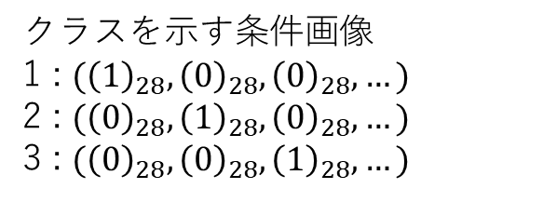
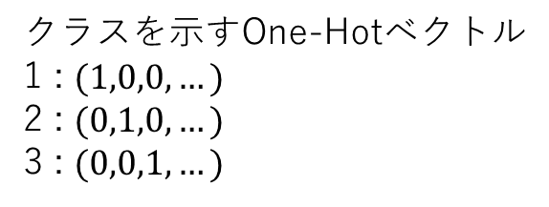

クラスを示す条件画像
1 : $({\left(1\right)}_{28},{\left(0\right)}_{28},{\left(0\right)}_{28},…)$
2 : $({\left(0\right)}_{28},{\left(1\right)}_{28},{\left(0\right)}_{28},…)$
3 : $({\left(0\right)}_{28},{\left(0\right)}_{28},{\left(1\right)}_{28},…)$
クラスを示すOne-Hotベクトル
1 : $(1,0,0,…)$
2 : $(0,1,0,…)$
3 : $(0,0,1,…)$
…
…
※${\left(a\right)}_{28}は$全成分が$a$の$28×28行列を$表す
本物画像
識別器
識別信号
0:生成画像
1:本物画像
ノイズ
同じラベル
生成器
生成画像

Slide 8
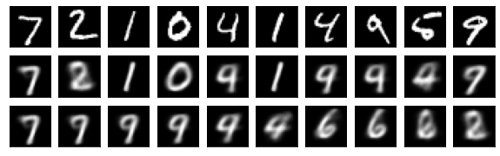
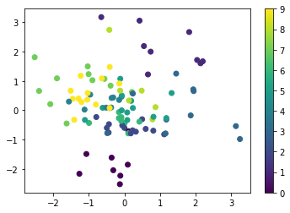

Slide 9
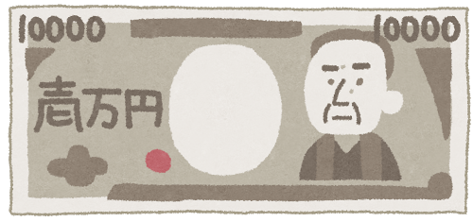
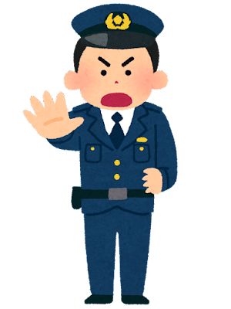

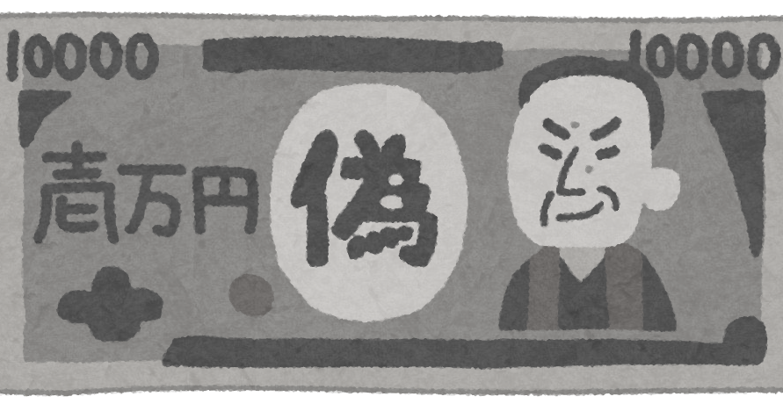




本物のお札
警察官
騙されないぞ！
本物画像$x$
警察にばれない偽札を作りたい！
交互に強くなる
闇の組織
偽札
識別器$D$
生成器$G$
生成$画像G(z)$

Slide 10

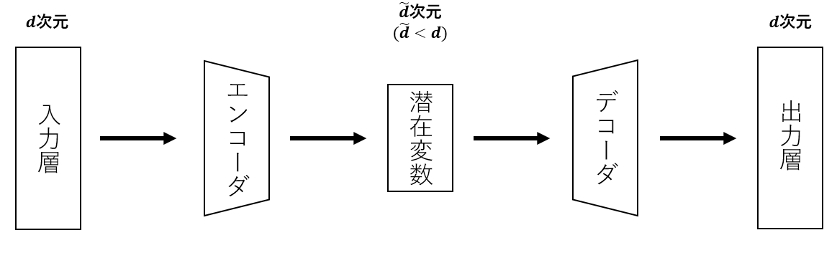

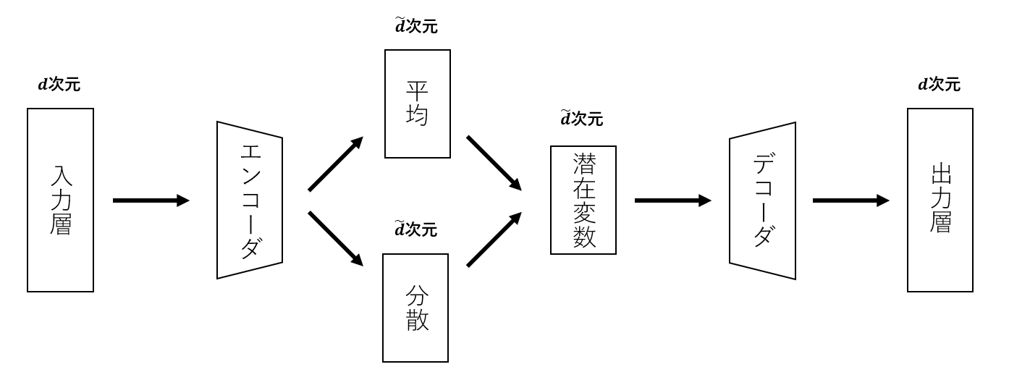
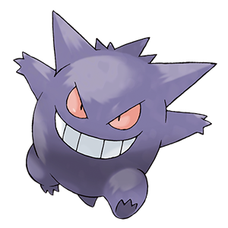
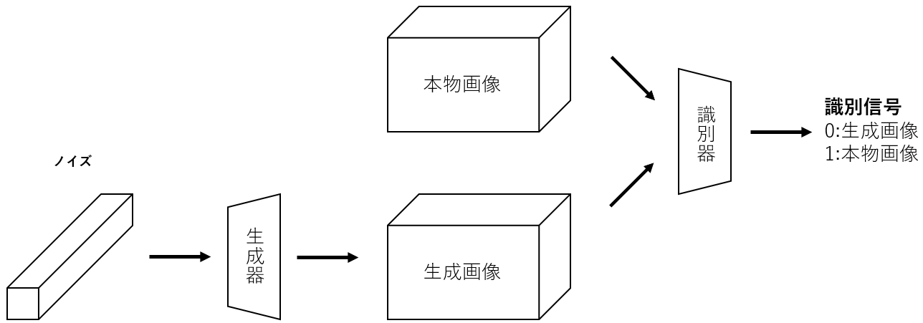
AE(オートエンコーダ)
・そもそも画像の次元削減＆復元のモデル．
・エンコーダとデコーダのネットワークが複雑すぎ
て，データ空間の近さと潜在変数の近さが対応せ
ず，生成モデルとして機能しない．
生成モデルになるよう改良
VAE(変分オートエンコーダ)
・画像を一点ではなく分布にエンコード（同じ画像
が毎回少しずれてプロットされる）ので，データ
空間の近さと潜在空間の近さが対応．
・確率分布を明示的に仮定しているので，複雑性が
失われ生成画像がぼやける．
より鮮明に
GAN(敵対的生成ネットワーク)
・確率分布を暗黙的に仮定しニューラルネットで最
適化したことで鮮明な画像を生成できる．
・学習が安定しなかったり，識別器を騙しやすい画
像のみを生成してしまい多様性が失われるなど課
題も多い．

